Slide 1








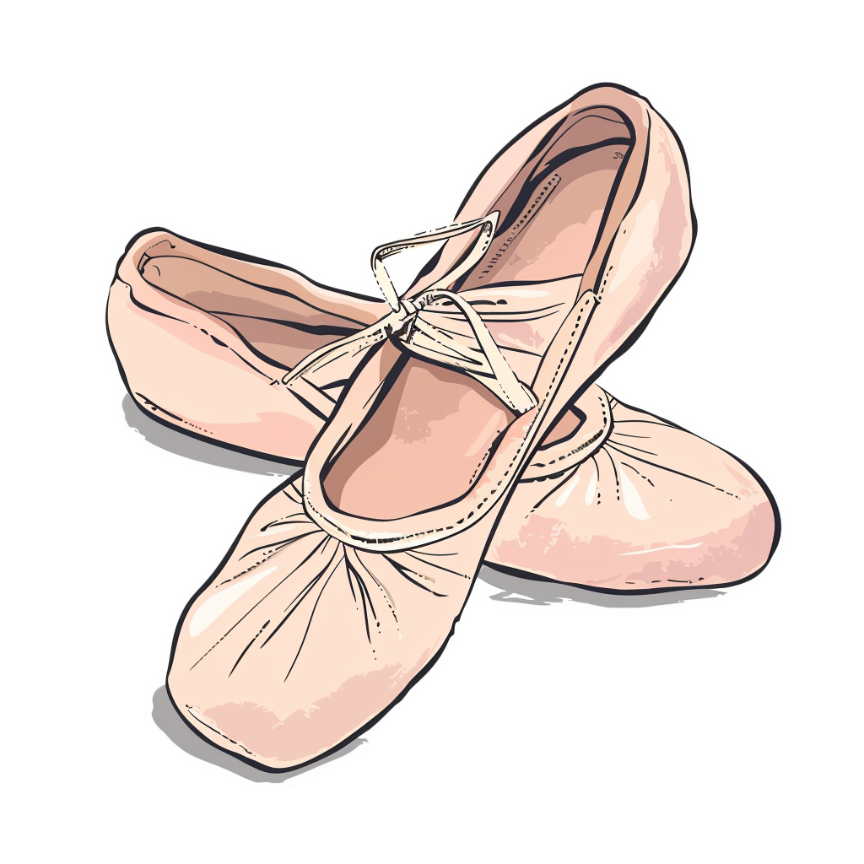

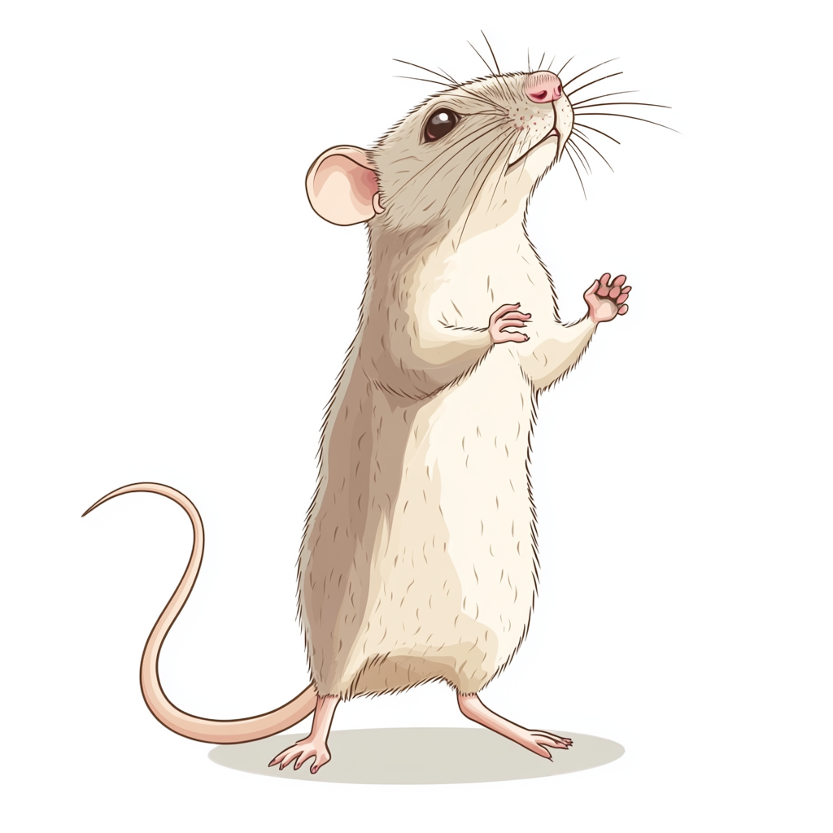
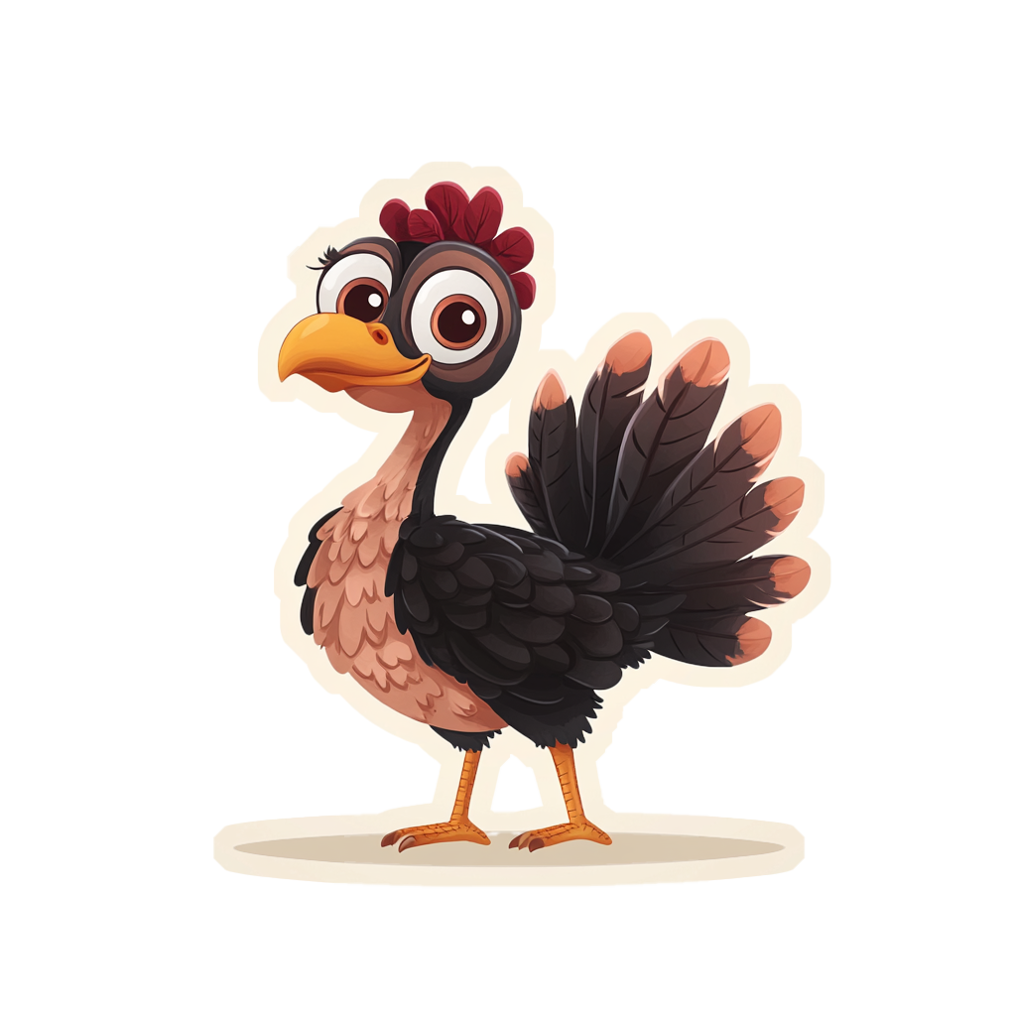























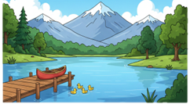



Ч
Е
Ш
К
И
М
Т
І
У
Ш
Н
О
В
И
Ш
О
Ш
И
Ш
Л
І
Д
Ш
А
М
И
У
К
К
М
У
Ш
Л
Я
Ш

